Slide 1
博富特咨询
全面
专业
实用

Slide 2


关于博富特
博富特培训已拥有专业且强大的培训师团队-旗下培训师都拥有丰富的国际大公司生产一线及管理岗位工作经验，接受过系统的培训师培训、训练及能力评估，能够开发并讲授从高层管理到基层安全技术、技能培训等一系列课程。
我们致力于为客户提供高品质且实用性强的培训服务，为企业提供有效且针对性强的定制性培训服务，满足不同行业、不同人群的培训需求。
博富特认为：一个好的培训课程起始于一个好的设计,课程设计注重培训目的、培训对象、逻辑关系、各章节具体产出和培训方法应用等关键问题。

Slide 3
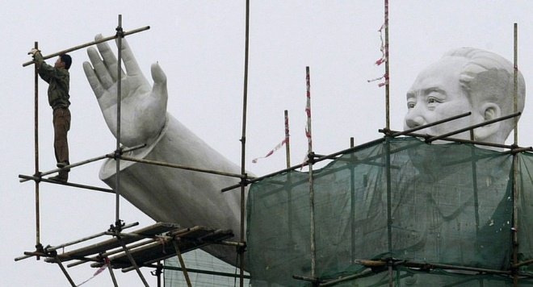
这是
什么行为？

Slide 4
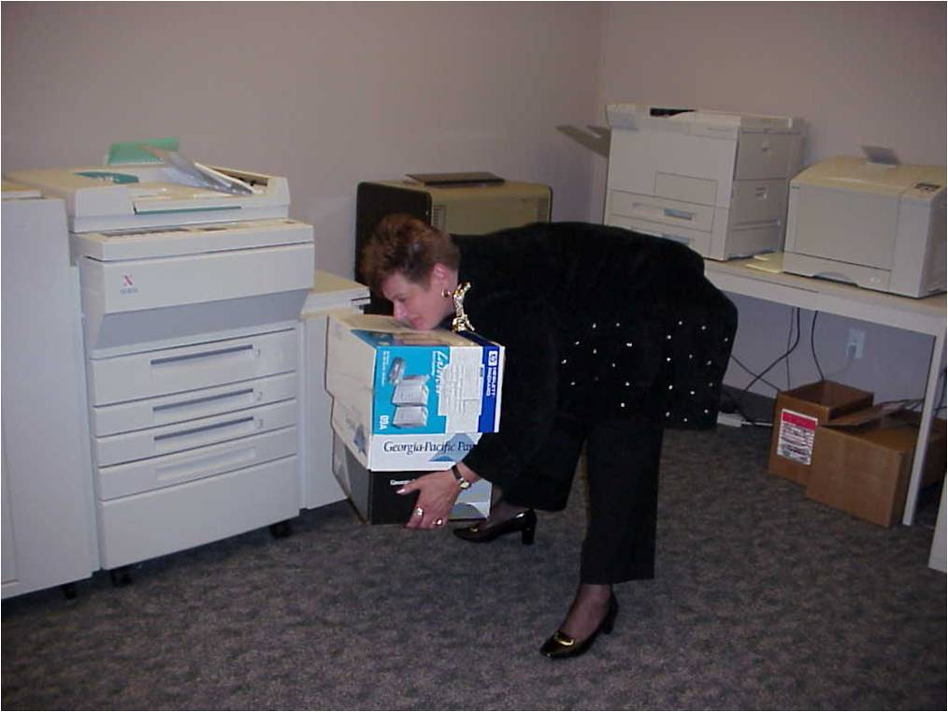
这又是
什么行为？

Slide 7
1.1 主观原因
“三违”行为的产生，主要是因为如下十种心理：侥幸心理、惰性心理、麻痹心理、逆反心理、逞能心理、凑趣心理、冒险心理、从众心理、无所谓心理、好奇心理。
如其中的惰性心理，是指在作业中尽量减少能量支出，能省力便省力，能将就凑合就将就凑合的一种心理状态，它是懒惰行为的心理依据。在实际工作中，常常会看到有些违章操作是由于干活图省事、嫌麻烦造成的。
例如有的员工宁愿冒点险也不愿多伸一次手、多走一步路、多张一次口；有些人明知机器运转不正常，也不愿停车检查修理，而是让它带“病”工作。凡此种种，都和惰性心理有关。

Slide 8
1.2 客观原因
客观原因。操作者由于对规程、规章制度的规定没有完全理解，对自身行为的危害性意识不到，把错的或偏颇的做法视作对的或全面的，把一些错误的“经验”视作为正常的做法，久而久之形成的行为定式。
产生上述行为的客观原因主要有：（1）岗位培训不到位；（2）作业环境不安全；（3）管理制度不完善；（4）社会环境不理想等。如，岗位培训不到位，常表现为：培训过于程式化，受训人员被动接受，培训的效果只是换来了“安全就是不出事故”的空洞认识。

Slide 10
2.1 顽固性
顽固性表现为多发并且不容纠正的特点。也就是我们常说的“屡教不改”、“犯了又犯”。

Slide 11
2.2 潜在性
潜在性表现为对不安全行为的熟视无睹，习以为常。不发生事故的时候是“人高艺胆大”，对危险丧失警惕性，出了事故却“后悔莫及”。

Slide 12
2.3 传染性
“省力，不出事”的行为容易被效仿。不良的行为习惯不被根治，必然会传承下去。

Slide 13
2.4 排他性
排他性是对安全规程学不进，不遵守，总认为自己的习惯是最“管用”的。

Slide 15
3.1 日常安全行为规范的养成
安全行为的养成是一个从被动到主动、从不自觉到自觉、从不习惯到习惯成自然的过程。要从学习安全知识和操作技能、服从安全操作规程规定、调适健康身心状态等方面入手，强化有利安全生产的元素，并且阻止有害于安全生产的元素，从而形成员工自觉的日常行为规范。

Slide 16
3.2 现场作业前的安全确认法
现场作业前的安全确认法。安全确认就是在现场作业前对操作程序、现场环境及其他相关安全因素，进行认真辨识、判断后作出准确、严肃的认定。一般的安全确认的形式有：（1）文字确认，如签字确认；（2）信物确认，如盖章、交换牌证等；（3）语言、信号确认，如面对面言语确认、旗语、手势等；（4）警戒确认，如设置栅栏、悬挂警戒标识等。
“手指口述”是安全确认的一种有效方式。在操作前，用手指着被操作的物或行动去处，眼睛随手指观察，刺激大脑同时思考，并把操作中最关键的话大声说出来。这样，赋予现场作业一定的仪式感，使作业人员用庄重认真的态度去对待习以为常的工作，不管别人如何，一本正经认认真真地把事情做好。
此外，安全行为与不安全行为是相对于行为环境对行为者要求而言的一个相对的概念。所以，对安全行为的养成也不是一劳永逸的，需要随着事物认知的不断深入，不断规范和完善。

Slide 17
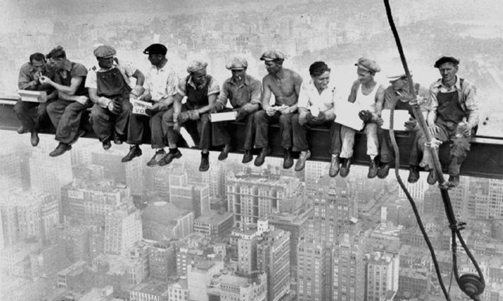
昨天认可的，我们今天不能接受，
我们今天接受的，未来也许不再接受？
P
Notes:
这是1912年在美国纽约建造洛克费洛大厦时拍摄的一张照片请大家认真看一下，在这么高的地方没有一个人系上安全带没有任何的防护措施；甚至有人在抽烟，喝酒看报，据报道在建造这32层死了32个人平均建造一层就死一个人。以前这样做人们觉得很正常，今天我们觉得不可思议，所以随着人类社会的发展，科学技术的进步人们对安全的要求越来越高以前能认可的今天我们就不能接受，今天能够接受的明天也许不能接受。

Slide 18

如果我们总以过去一样的方式做事，
那么得到的结果总是同过去的一样。

Slide 19
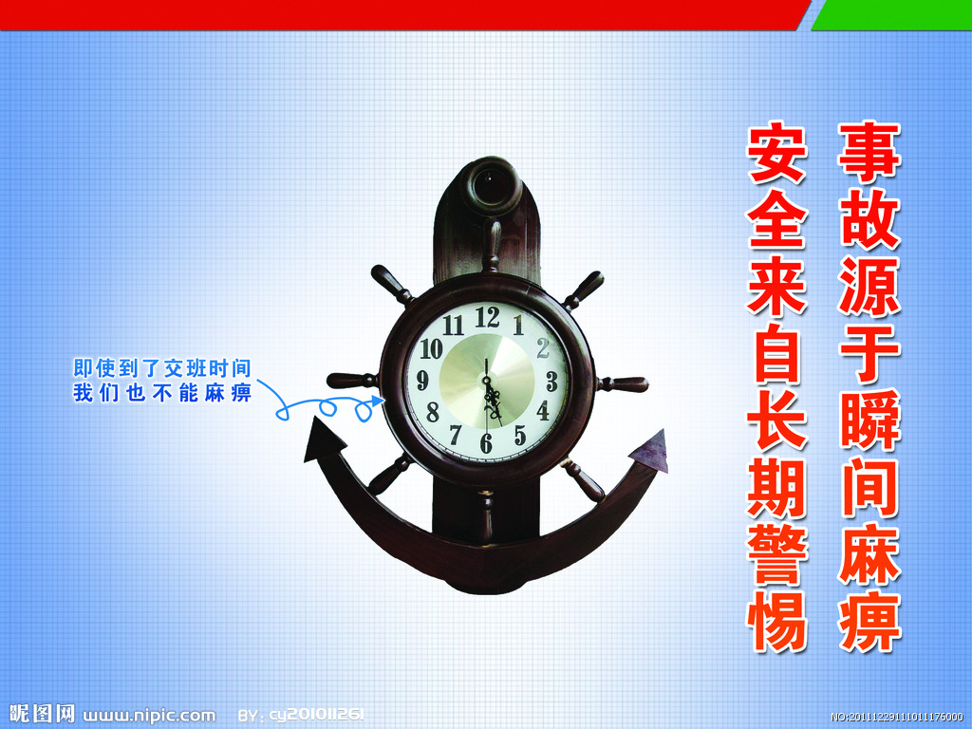

Slide 20

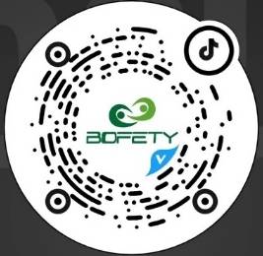
感谢聆听
资源整合，产品服务
↓↓↓
公司官网 | http://www.bofety.com/
如需进一步沟通
↓↓↓
联系我们 | 15250014332 / 0512-68637852
扫码关注我们
获取第一手安全资讯
微信公众号
抖音

